Slide 1
#unviaggionelviaggio
T U T T O I L B U O N O D E L L A R E G I O N E •
w w w . v e t r i n a . t o s c a n a . i t
d e s i g n : d a n a e p r o j e c t . c o m

Slide 2
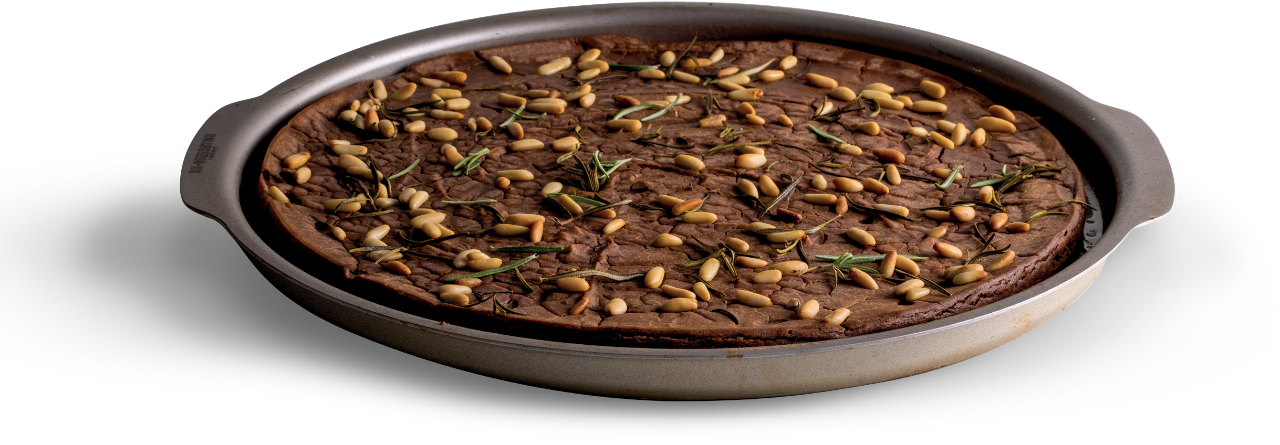
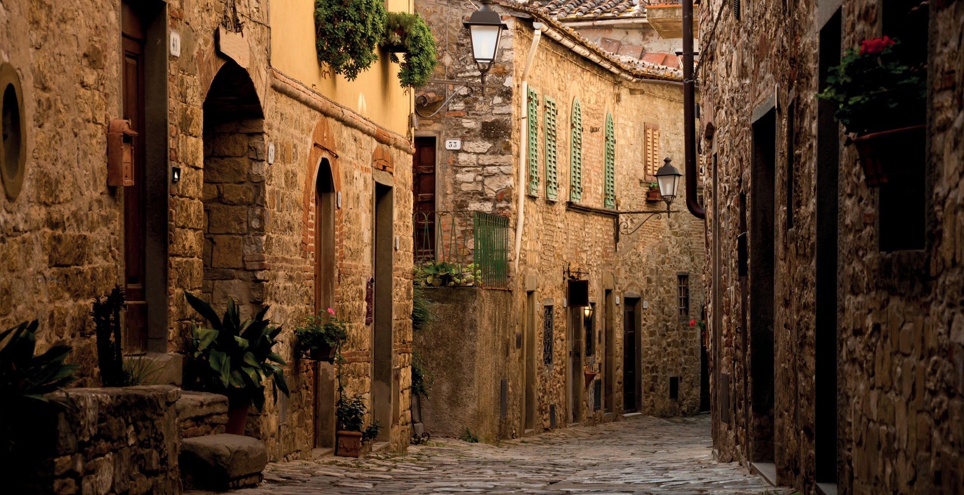





castagnaccio
NON E’ UN MARCHIO DI QUALITA’ MA E’ UN PROGETTO PER PROMUOVERE L’ENOGASTRONOMIA IN CHIAVE TURISTICA DELLA REGIONE
• T U T T O I L B U O N O D E L L A R E G I O N E • w w w . v e t r i n a . t o s c a n a . i t
I G @ v e t r i n a t o s c a n a
# u n v i a g g i o n e l v i a g g i o

Slide 3


MANIFESTO DEI VALORI non più disciplinare
GARANTIRE AGLI OSPITI DELLE OTTIME ESPERIENZE DI TRADIZIONI CULINARIE DELLA NOSTRA REGIONE

Slide 4

è un viaggio nel viaggio
alla scoperta di ristor anti, botteghe, pr odotti tipici
• T U T T O I L B U O N O D E L L A R E G I O N E • w w w . v e t r i n a . t o s c a n a . i t
I G @ v e t r i n a t o s c a n a
# u n v i a g g i o n e l v i a g g i o

Slide 5

CHI SI PUO’ ISCRIVERE?
Chiunque offra esperienze enogastronomiche sia del commercio che dell’agricoltura

Slide 6
ADESIONE COMPLETAMENTE GRATUITA.. In cambio di
VISIBILITA’ SU SITO VISIT TUSCANY
TUTTE LE AZIONI CHE TPT METTE IN CAMPO PRENDONO IN CONSIDERAZIONE SOLO E SOLTANTO CHI ADERISCE A VETRINA TOSCANA
Il tema non è uso prodotti toscani ma .. IO CUCINO TOSCANO

Slide 7
LA REGIONE FINANZIA GLI EVNTI TERRITORIALI CON I CAT
APPROVATI I PROGETTI DI VETRINA TOSCANA
NEI PROSSIMI MESI CALENDARIO RICCO DI EVENTI CHE SARANNO DIFFUSI ATTRAVERSO TUTTI I NOSTRI CANALI

Slide 8
SVILUPPO DEL PROGETTO
PUNTIAMO AD AUMENTARE LE OLTRE 2000 IMPRESE GIA’ ISCRITTE
CAMPAGNA PROMOZIONALE DEDICATA
VIDEO PROMOZIONALI
PUBBLICAZIONI CON ALTRI PATNER
Slow Food
PUBBLICAZIONI in chiave sostenibile Happy Camper

Slide 9
PROGETTO DI TURISMO SOSTENIBILE
PRODOTTI
TERRITORIALI
STAGIONALI

Slide 10
#unviaggionelviaggio
T U T T O I L B U O N O D E L L A R E G I O N E •
w w w . v e t r i n a . t o s c a n a . i t
d e s i g n : d a n a e p r o j e c t . c o m

